Slide 1

LAUREA TRIENNALE IN INFORMATICA
CORSO II SEMESTRE
2025 - 2026
LEZIONE. 13 – IL BUSINESS PLAN
Corso EOA
Prof. Giuseppe Piccirillo

Slide 2
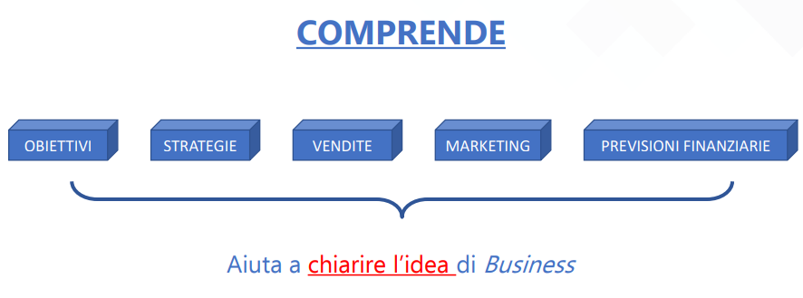
BUSINESS PLAN
È un documento che descrive un progetto imprenditoriale.

Slide 3
COME REDIGERE UN BUSINESS PLAN
1 - Executive summary
2 - Informazioni sull’azienda
3 - Analisi di mercato
4 - L’impresa
5 - Strategia di marketing
6 - Piano logistico e gestionale
7 - Analisi economico-finanziaria

Slide 4




COME REDIGERE UN BUSINESS PLAN
4 - L’impresa
Si deve procedere con la descrizione del progetto nel suo complesso.
Tecnologia
Brevetti e Know-how
Prodotti e servizi
Analisi del Ciclo produttivo

Slide 5



COME REDIGERE UN BUSINESS PLAN
4 - L’impresa
Si deve procedere con la descrizione del progetto nel suo complesso.
Modello di Business
Team imprenditoriale e modello organizzativo
Prospettive future

Slide 6
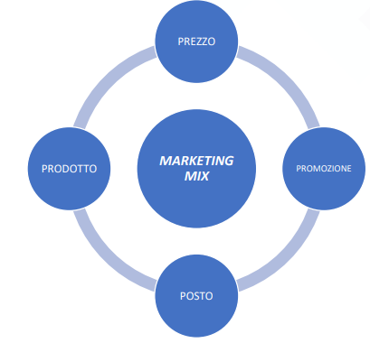
COME REDIGERE UN BUSINESS PLAN
5 - Strategia di marketing
La scelta delle attività di marketing dipende dal mercato target.
La maggior parte delle strategie di marketing include informazioni su quattro argomenti chiave → marketing mix

Slide 7

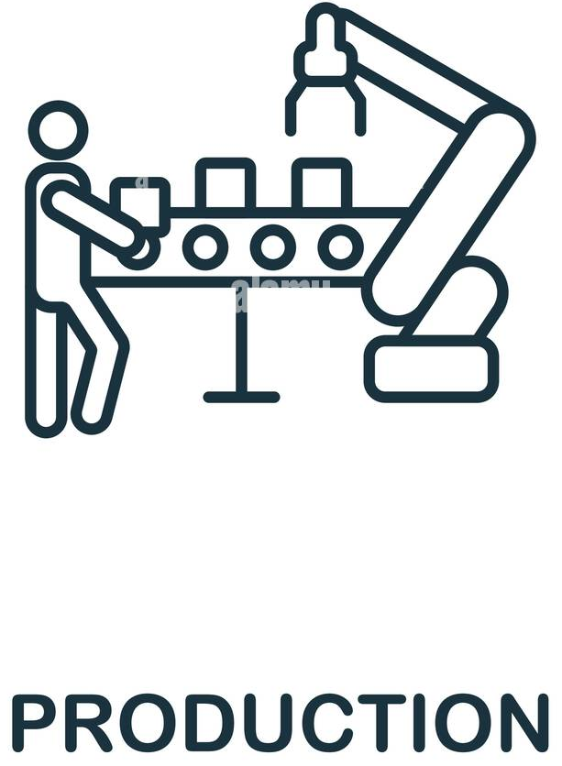

COME REDIGERE UN BUSINESS PLAN
6 - Piano logistico e gestionale
Fornitori
Produzione
Strutture

Slide 8



COME REDIGERE UN BUSINESS PLAN
6 - Piano logistico e gestionale
Attrezzature
Spedizione ed evasione degli ordini
Inventario

Slide 9
COME REDIGERE UN BUSINESS PLAN
7 - Analisi economico-finanziaria
OBIETTIVO → presentare la struttura economica, patrimoniale e finanziaria del progetto di impresa includendo alcuni indici di sintesi.
Il financial plan è un documento fondamentale:
Nelle start-up, il financial plan è indispensabile per procedere alla valutazione della società e del potenziale dell’azienda in base ai futuri guadagni previsti.
Nelle aziende già avviate, invece, il financial plan permette di monitorare lo stato di salute finanziaria dell’attività, e dovrebbe essere aggiornato semestralmente o annualmente a seconda delle frequenza nelle variazioni intercorse.

Slide 10
COME REDIGERE UN BUSINESS PLAN
7 - Analisi economico-finanziaria
Gli elementi fondamentali di un financial plan sono essenzialmente due:
• Previsioni dei flussi di cassa
• Previsioni dei profitti o delle perdite
È opportuno includere anche una serie di informazioni dettagliate aggiuntive, tra cui costi di avvio e gestione della società, spese per stipendi, contratti del personale e finanziamenti, stato patrimoniale attuale, piani di assunzione futuri e KPI per monitorare le performance.

Slide 11
COME REDIGERE UN BUSINESS PLAN
7 - Analisi economico-finanziaria
Obiettivi da raggiungere
È importante stabilire obiettivi chiari e realistici ragionando in ottica imprenditoriale.
Stima dei costi previsti e ricavi attesti
• Costi → costi fissi e variabili, impatto delle spese impreviste, costi associati alle vendita e alla commercializzazione dei prodotti.
• Ricavi → stima basata sul prezzo di vendita del prodotto o servizio.
Conto economico previsionale
È una parte essenziale in quanto indica il risultato economico di un determinato periodo preso in analisi.

Slide 12
COME REDIGERE UN BUSINESS PLAN
7 - Analisi economico-finanziaria
SCELTA DEL MIX DELLE VENDITE
NATURA DEL PROBLEMA DECISIONALE:
• Quale prodotto conviene “spingere” sul mercato, nel breve periodo (cioè nei limiti della capacità produttiva esistente)?
• Ciò comporta una «graduatoria» di convenienza tra i prodotti.

Slide 13
COME REDIGERE UN BUSINESS PLAN
7 - Analisi economico-finanziaria
SCELTA DEL MIX DELLE VENDITE
Il problema si pone quando i vari prodotti della gamma hanno in comune:
• un mercato
• delle risorse interne
caratterizzati da:
• scarsità
• trasferibilità

Slide 14
COME REDIGERE UN BUSINESS PLAN
7 - Analisi economico-finanziaria
Prevedere gli investimenti
Piano di investimenti previsti → visione chiara e realistica delle spese da sostenere.
Revisione finale e aggiornamento
Una volta completato il financial plan, è importante effettuare una revisione completa e tenerlo sempre aggiornato in base alla condizioni di mercato o alle variazioni nella situazione finanziaria della vostra società.

Slide 15
BUSINESS PLAN – RIEPILOGO
È uno strumento strategico – operativo che analizza tutti gli elementi di un progetto imprenditoriale, al fine di valutarne la fattibilità e le conseguenti cadute economiche per l’investitore.

Slide 16
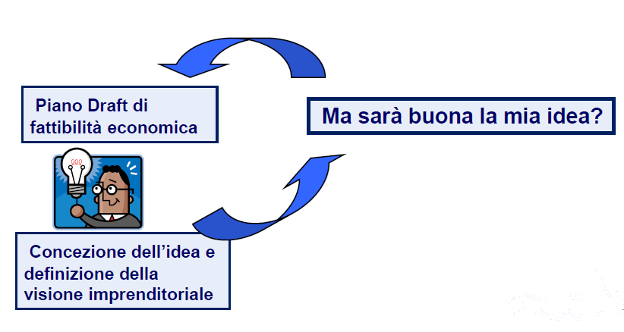
BUSINESS PLAN – RIEPILOGO
Tutto parte da un’idea….

Slide 17
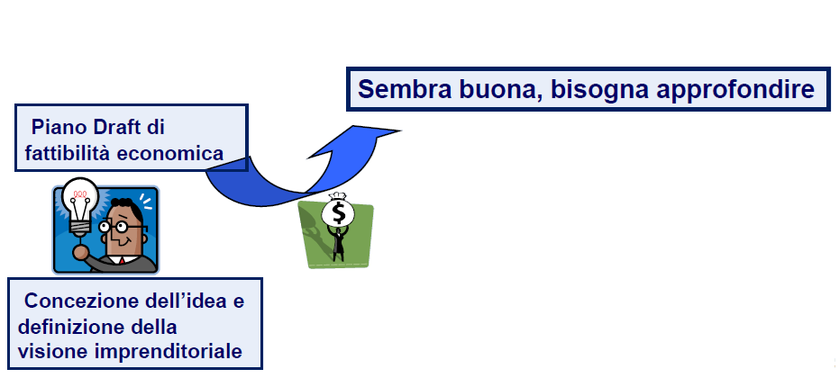
BUSINESS PLAN – RIEPILOGO
Tutto parte da un’idea….

Slide 18
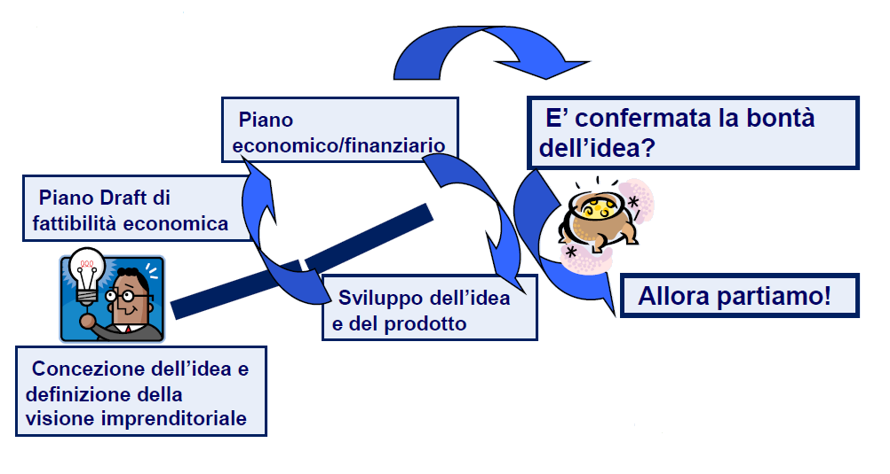
BUSINESS PLAN – RIEPILOGO
Tutto parte da un’idea….

Slide 19
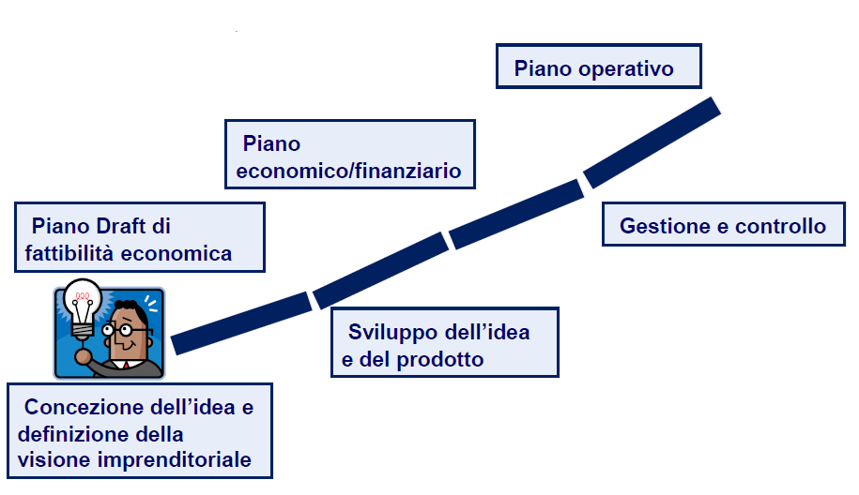
BUSINESS PLAN – RIEPILOGO
Tutto parte da un’idea….

Slide 20
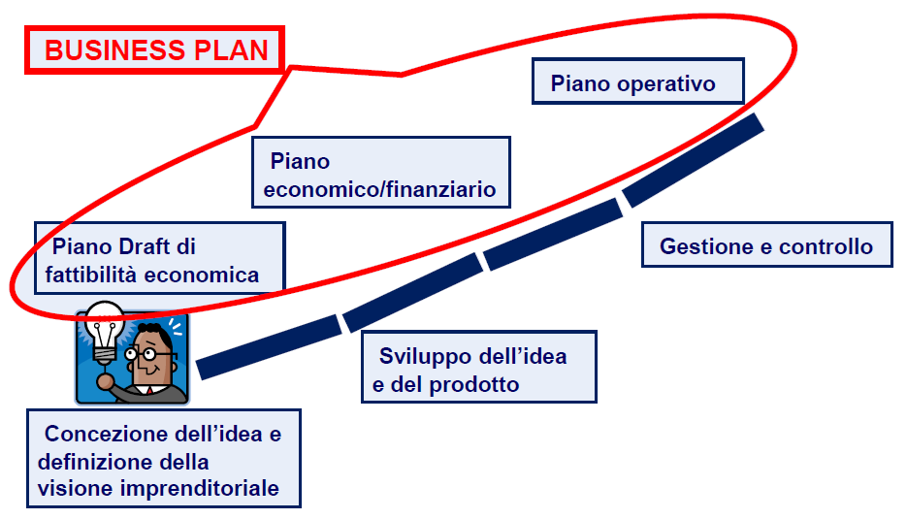
BUSINESS PLAN – RIEPILOGO
Tutto parte da un’idea….

Slide 21
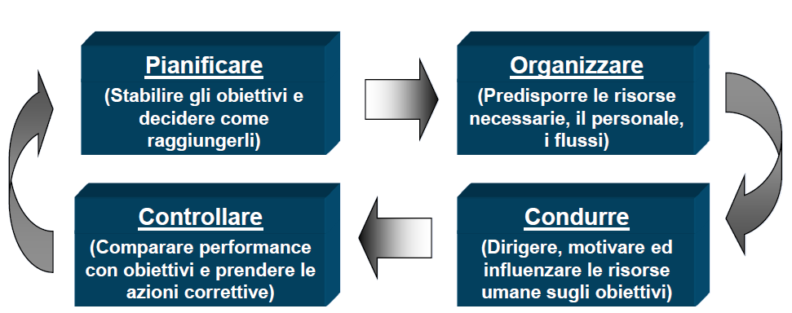
BUSINESS PLAN – RIEPILOGO
Il Business Plan è il primo anello di una corretta attività di «Direzione Aziendale»

Slide 22
BUSINESS PLAN – RIEPILOGO
Quindi è un metodo per valutare e condurre un’attività specifica in un determinato periodo di tempo
Valutare
Far passare attraverso una dettagliata analisi di fattibilità e convenienza economica la «vision» imprenditoriale.
Ciò consente di:
verificarne la reale applicabilità sul mercato
mettere a punto ed effettuare un “fine tuning” delle strategie
“sbagliare sulla carta” invece che nella realtà

Slide 23
BUSINESS PLAN – RIEPILOGO
Quindi è un metodo per valutare e condurre un’attività specifica in un determinato periodo di tempo
Condurre
Un piano deve indicare i passi da compiere per raggiungere gli obiettivi prefissati e, quindi, permettere un continuo controllo operativo dell’avanzamento delle attività e degli eventuali scostamenti (ritardi o modifiche di scenario), per consentire di operare le necessarie azioni correttive; la presenza nel piano di un’analisi di sensitività faciliterà notevolmente le decisioni su tali azioni di recupero.

Slide 24
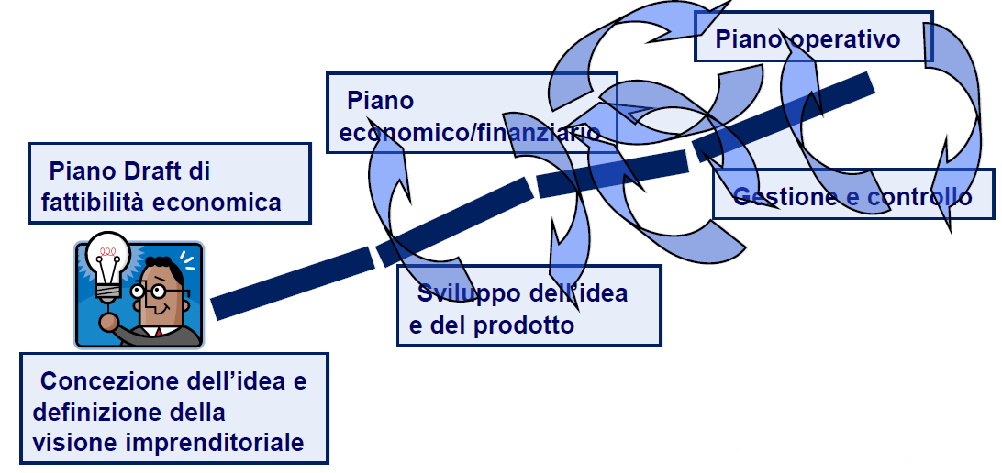
BUSINESS PLAN – RIEPILOGO
Per questo motivo un piano non è scritto nella pietra, ma è vivo: sia la fase di stesura che quella operativa sono processi iterativi.

Slide 25
BUSINESS PLAN – RIEPILOGO
Quindi è un metodo per valutare e condurre un’attività specifica in un determinato periodo di tempo
Qualunque tipo di attività, sia negli affari che nella vita, comporta una certa dose di pianificazione
Attività specifica
L’orizzonte temporale può essere il più vario ed è normalmente funzione della tipologia dell’impresa oggetto del piano
Periodo di tempo

Slide 26
BUSINESS PLAN – RIEPILOGO
Il Business Plan è utilizzato sia con scopi interni che con scopi esterni all’azienda.
Scopi interni
Valutazione di nuove iniziative
Valutazione di nuovi investimenti
Monitoraggio e controllo delle dinamiche di sviluppo delle attività
Costituire il «Collante» tra le diverse funzioni aziendali

Slide 27
BUSINESS PLAN – RIEPILOGO
Il Business Plan è utilizzato sia con scopi interni che con scopi esterni all’azienda.
Scopi esterni
Richiedere finanziamenti esterni (nuovi soci, banche, ecc)
Concorrere ad agevolazioni pubbliche
Promuovere nuovi rapporti commerciali

Slide 28
BUSINESS PLAN – RIEPILOGO
Ma in ogni caso serve prima a noi stessi.
Infatti dobbiamo avere chiaro:
Cosa intendiamo fare
Perché è opportuno farlo
Qual è l’ambiente competitivo esterno nel quale ci muoviamo
Come pensiamo di riuscire ad essere competitivi sul mercato (perché il cliente dovrebbe sceglierci)
Quanti soldi ci servono
Quale ritorno economico-finanziario ci aspettiamo

Slide 29
BUSINESS PLAN – RIEPILOGO
Un buon Business Plan deve rispondere ai seguenti quesiti:
Dove vogliamo andare?
Dove siamo?
Come ci si arriva?

Slide 30

BUSINESS PLAN – RIEPILOGO
...anche Totò aveva bisogno di un piano…
Quindi la domanda a cui deve rispondere chi fa un Business Plan è:
PER ANDARE DOVE DOBBIAMO ANDARE PER DOVE DOBBIAMO ANDARE???

